Slide 1



CLPS Incorporation
Nasdaq: CLPS

Slide 2
Java Web应用
JSP
CLPS Incorporation

Slide 3
Java应用的类型
Java的桌面应用
桌面应用一般仅仅需要JRE的支持就足够了
Java Web应用
Browser层； Web层；DB层；
Java企业级应用
Browser层 ，Client层 ，Web层 ，EJB层 ，DB层
Java嵌入式应用
J2ME开发包

Slide 4
Java应用服务器(App Server)
App Server是运行Java企业组件的平台，构成了应用软件的主要运行环境。
BEA公司的Weblogic Server
IBM公司的Websphere
Jboss --free
中小型企业的选择
Tomcat --free
并不是一个真正的App Server，它只是一个可以支持运行Serlvet/JSP的Web容器，http://jakarta.apache.org/tomcat/

Slide 5
What is a JSP?
JSPs 是用Java编写的服务器端的脚本技术。
所见即所得，允许和html代码混合使用。

Slide 6
Benefits of JSPs
JSPs have the following benefits:
write once, run anywhere（平台无关性）
integrates with IDEs（方便web开发、部署）
customizable tag extensions（自定制标签，提供可扩充性）
separation of responsibilities（分离业务逻辑与表示）
Notes:
JSP takes a step towards separating the dynamic content of a web page from its presentation. It is
designed to cater to two different skill sets -- the graphical design of the page and the development of
dynamic content.

Slide 7
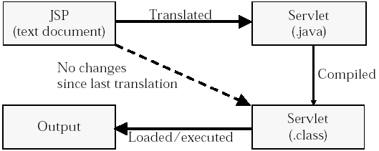
JSP Translation Process

Slide 8
Simple Example
<HTML><HEAD><TITLE>Simple JSP</TITLE></HEAD><BODY>
<% if (Math.random() <= .5) { %>
The current month is:
<%= Calendar.getInstance().get(Calendar.MONTH) %>
<% } else { %>
The hour of the day is:
<%= Calendar.getInstance().get(Calendar.HOUR_OF_DAY) %>
<% } %>
</BODY></HTML>

Slide 9
JSP与Servlet的互补
Servlet适合处理客户的请求及调用服务器方的对象，不适合动态生成显示页面（控制作用）
JSP适合于显示带有嵌入动态内容的网页，不适合处理逻辑
两者在一个web应用程序中出现，优势互补
在MVC（model view control）模型中， Servlet作为control，JSP作为view

Slide 10
JSP语法
静态模板：HTML，CSS，JavaScript
动态元素：
1.指令（伪指令）
2.动作元素
3.脚本元素
a.声明
b.脚本
c.表达式

Slide 11
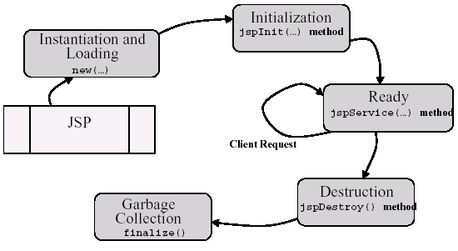
JSP Lifecycle

Slide 12
Directives(指令)
用于定义和设置应用到整个JSP页面的属性.
Three JSP directives:
Directive | Descriptipn
page | For controlling page attributes like class imports
include | for including other JSPs or HTML documents in this JSP
taglib | For loading tag libraries that extend functionality of JSP
<%@ dir_type dir_attr %>

Slide 13
The page Directive
The page directive communicates pagespecific information to the JSP engine.
Example:
<HTML><TITLE>Example Use Of page Directive</TITLE><BODY>
<%@ page import="myPackage.myClassA"%>
<%@ page import="myPackage.myClassB"%>
<%@ page errorPage="myErrorPage.jsp"%>
...the rest of the JSP...
</BODY></HTML>

Slide 14
The page Directive（13个）
Language，默认值为java
Extends 完全限定的类名
Import 只有其可以重复设置
Session ture|false 是否可以使用session对象，默认true
Buffer none|Size kb 指定out对象使用的缓冲区大小，默认8kb

Slide 15
The page Directive（13个）
autoFlush ture|false 默认ture，自动刷新缓冲区，false将抛出一个异常
isThreadSafe ture|false 是否线程安全，默认值为false 不建议用。
Info 指定页面的相关信息
errorPage 转向错误处理页面
isEorrPage ture|false，指定当前页面是不是另外一个页面的错误处理页面，默认是false。

Slide 16
The page Directive
contentType 指定Jsp MI ME类型和字符编码格式
<%@page contentType=“text/html;charset=UTF-8”%>
pageEncoding 指定字符编码，优先级高于contentType，默认”ISO-8859-1”
isELIgnored ture|false, 是否执行或忽略EL表达式，false 执行（默认）

Slide 17
Include Directive
在jsp静态包含一个文件
<%@ include file=“文件的绝对路径或者相对路径”%>
File为相当于当前jsp文件路径的URL

Slide 18
taglib Directive
使用用户定制的标签

Slide 19
JSP Actions（动作元素20个）
Actions are used to add features to JSPs.
The JSP standard actions are:
Action | Description
jsp:useBean | loads and instantiates Java class if not already loaded
jsp:setProperty | Sets value of variable of JavaBean
jsp:getProperty | Gets value of variable of JavaBean
jsp:include | Includes another page or servlet in this JSP
jsp:forward | Forwards request to another JSP or servlet
jsp:plugin | Generates necessary code to load and initialize Java plugin

Slide 20
Actions
jsp:include
<jsp:include page=“文件的绝对路径或者相对路径”>
Jsp:param
<jsp:param name=“name” value=“value”> 为其他标签提供附加信息，不能单独使用，必须作为jsp:include,jsp:forword,jsp:plugin子元素使用
<jsp:include page="被包含文件的路径" flush="true/false">
<jsp:param name="参数名称" value="参数值"/>
</jsp:include>

Slide 21
@ include 和 jsp:include 的区别
<%@ include file="..."%> 为静态的
<jsp:include page="..." flush="true" />为动态的
动态include 它总是会检查所含文件中的变化, 适合用于包含动态页面, 并且可以带参数
静态include用include伪码实现, 不会检查所含文件的变化, 适用于包含静态页面
<%@ include file="..."%>速度会快一些, 这个是请求一个页面
<jsp:include page="..." />相对来讲会慢, 这个相当于请求两个页面
<%@ include file="..."%>
引入静态文本(html,jsp),在JSP页面被转化成servlet之前和它融和到一起.
<jsp:include page="..." flush="true" />引入执行页面或servlet所生成的应答文本.

Slide 22
脚本元素-声明
<%!声明%> 类级别
<%! int x = 3; int y = 4;
public int add(int a, int b) {
return a+b;
}
%>

Slide 23
脚本元素-脚本段
在请求处理期间要执行的java代码段
<% int x=3; %>

Slide 24
脚本元素-表达式
<%=expression%>
一定不要在表达式添加任何标点符号
<%=request.getParameter(“xxx”)%>

Slide 25
Built-in Objects（隐藏对象9个）
JSP provides these eight built-in objects:
Object | Description
request | represents request from browser
response | represents response from JSP to browser
out | has methods for generating output to browser
session | for keeping track of user information
config | provides access to servlet instance init params
page | Represents servlet instance
pageContext | Convenience API for accessing scoped namespaces and servlet objects
application | Provides information about servlet engine and environment

Slide 26
Built-in Objects Summary
JSP provides these eight built-in objects:
Object | Type | Scope
request | javax.servlet.HttpServletRequest | request
response | javax.servlet.HttpServletResponse | page
out | javax.servlet.jsp.JspWriter | page
session | javax.servlet.http.HttpSession | session
config | javax.servlet.ServletConfig | page
page | the generated servlet class | page
pageContext | javax.servlet.jsp.PageContext | page
application | javax.servlet.ServletContext | application

Slide 27
JavaBean的基本概念
JavaBean定义：用Java编写的一种跨平台的软件组件技术。
编码规范：
是一个public类。
必须有默认的构造器（无参构造器）
提供setXXX（）和getXXX()让外部程序设置和获取属性。
若要序列化，实现java.io.Serializable接口

Slide 28
JavaBean的优点
提高代码的可复用性
--对于通用的事务处理逻辑，数据库操作等都可以封装在JavaBean中，通过调用JavaBean的属性和方法可以快速进行程序设计。
程序易于开发维护
--实现逻辑的封装，使事务处理和显示互不干扰
支持分布式运用
--多用JavaBean尽量减少Java代码和Html混编

Slide 29
JavaBean的任务
“Write once, run anywhere, reuse erverywhere”
一次性编写：开发良好的软件组件应该是一次性编写，而不需要再重新编写代码以增强或完善功能
在任何地方执行：组件可以在任何环境和平台上使用，这可以满足多种平台的运行需求。
任何地方重用：JavaBean组件能够在包括应用程序、其他组件、文档、Web站点和应用程序构造器工具的多种方案中再利用。

Slide 30
JavaBean的生命周期
page - Beans that are visible within a single JSP page, for the lifetime of the current request. (Local variables of the service method)
仅在一个jsp中使用
request - Beans that are visible within a single JSP page, as well as to any page or servlet that is included in this page, or forwarded to by this page. (Request attributes)
在一个jsp内使用，但是允许其他包含该jsp或者将请求发送到该jsp的xx使用
session - Beans that are visible to all JSP pages and servlets that participate in a particular user session, across one or more requests. (Session attributes)
所有的jsp和servlets都可以使用，但是必须是一个用户请求的。
application - Beans that are visible to all JSP pages and servlets that are part of a web application. (Servlet context attributes)
整个web应用都可以使用

Slide 31
JSP中引用JavaBean
<jsp:userBean
id="MyFirstBean"
scope="Page"
class="TestBean.TestBean"
/>
一个JavaBean有一个唯一的id,执行JSP时，JavaBean被实例化为对象，对象名称即id名称

Slide 32
JavaBean属性的设置方法
设置属性的方法有如下四种：
<jsp:setProperty name="myBean"property="*"/>
<jsp:setProperty name="myBean"property="myProperty"/>
<jsp:setProperty name="myBean"property="myProperty" param="ParamName"/>
<jsp:setProperty name="myBean"property="*"value="MyValue"/>

Slide 33
name为bean实例的名字。
property 为被设置的属性的名字。
“*” 在请求对象中查找所有数据，把同名数据赋给bean中同名属性，一次可赋多个值。
“value”具体属性名，一次只能赋一个值
Param指定请求对象中参数的名字。若在设置bean属性时候，如果请求参数的名字和bean属性的名字不同，可以用param来指定参数的名字。
Value 指定要赋给的Bean属性的值
<%=myUser.getUserName()%>可替换为
<jsp:getProperty property=“userName” name=“myUser”>

Slide 34
JDBC概述
JDBC（Java Data Base Connectivity,java数据库连接）是一种用于执行SQL语句的Java API，可以为多种关系数据库提供统一访问，它由一组用Java语言编写的类和接口组成。JDBC为工具/数据库开发人员提供了一个标准的API，据此可以构建更高级的工具和接口，使数据库开发人员能够用纯 Java API 编写数据库应用程序。

Slide 35
JDBC通过JDBC驱动程序连接数据库。驱动程序分为以下四种类型：
类型1：JDBC-ODBC桥，通过ODBC数据源进行与数据库的连接
类型2：通过本地库与数据库进行连接的纯Java驱动程序
类型3：通过中间件服务器与数据库建立连接的驱动程序
类型4：直接与数据库相连的纯Java驱动程序

Slide 36
JDBC的相关类和接口
支持JDBC API的类和主要接口封装在Java.sql包和Javax.sql包中。
几个主要的类和接口如下：
java.sql.Driver接口
java.sql.DriverManager类
java.sql.Connection接口
java.sql.Statement接口
java.sql.ResultSet接口
java.sql.SQLException类

Slide 37
java.sql.Driver
JDBC驱动程序接口，所有的JDBC驱动程序都必须实现该接口，加载JDBC驱动程序类时，它会自己创建自己的实例，并完成向DriverManager的注册，这意味着可以使用Class.forName(driverName)装载并注册相应的驱动程序。

Slide 38
java.sql.DriverManager
java.sql.DriverManager是一个服务类，用于管理JDBC驱动程序，提供getConnection方法建立应用程序与数据库连接，当JDBC驱动程序加载到内存时，会自动向DriverManager注册，接着如果有连接数据库的请求，DriverManager类就会用注册的JDBC驱动程序来创建到数据库的连接

Slide 39
java.sql.Connection
是一个定义到数据库连接的接口，DriverManager的getConnection方法返回该接口类型的对象，使用connecttion连接对象，可以创建所有的Statement对象，执行SQL语句。
一个应用程序可与单个数据库有一个或多个连接，或者可与许多数据库有连接

Slide 40
java.sql.Statement
是一个SQL语句的接口，通过connection对象的creatStatement方法可以获得Statement类型的对象。
通过调用statement对象的executeQuery或executeUpdate方法可以执行SQL语句。

Slide 41
java.sql.ResultSet
statement对象的executeQuery方法将返回一个ResutSet类型的对象。该对象维护查询得到的一张视图表。并提供了大量方法，对查询结果进行各种操作。
last()，next()，previous()，getXxx()，deleteRow()，insertRow()，updateRow()

Slide 42
java.sql.SQLException
java.sql.SQLException类用于检查并报告用JDBC操作数据库时的错误。

Slide 43
使用JDBC的过程
建立数据源
加载并注册JDBC驱动程序
建立到数据库的连接(Connection)
创建语句(Statement)对象
执行SQL语句/获得结果集ResultSet
操作结果集的记录
释放结果集
释放语句对象
断开与数据库的连接

Slide 44
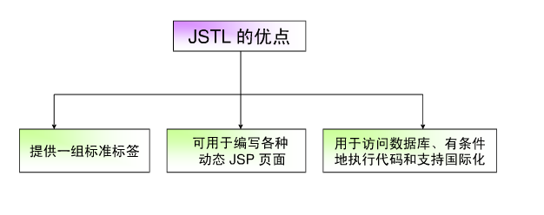
JSP标签库
JSTL
Java Server Pages标准标签库（JSTL）包含的各种标签可用于JSP页面中

Slide 45
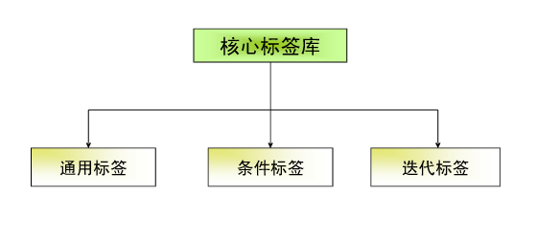
JSP标签库
核心标签库
核心标签库包含以下标签：

Slide 46
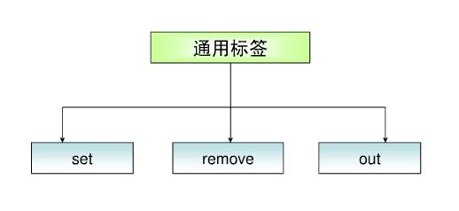
JSP标签库
通用标签
通用标签库用于操作JSP页面内的作用域变量
通用标签库中的标签：

Slide 47
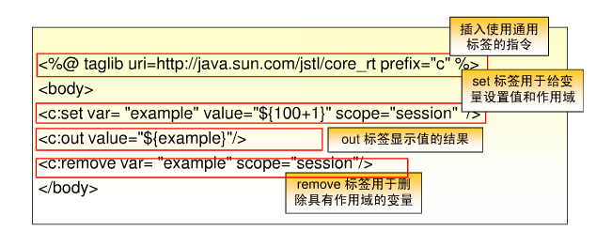
JSP标签库-通用标签

Slide 48
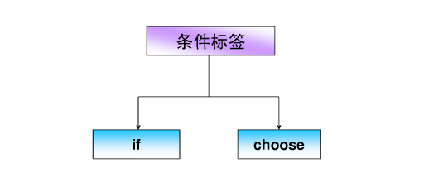
JSP标签库-条件标签-1
JSTL提供条件标签以支持JSP页面中的各种条件
条件标签包括：

Slide 49
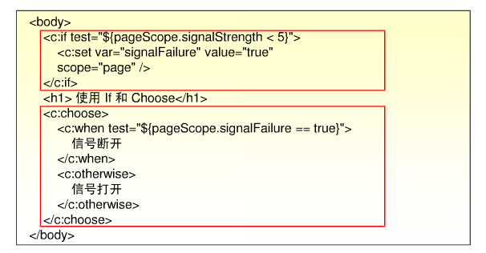
JSP标签库-条件标签-2

Slide 50
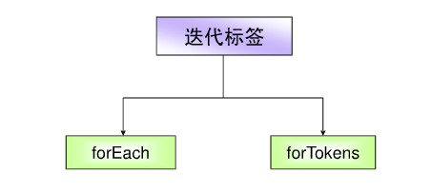
JSP标签库-迭代标签库-1
迭代标签用于多次计算标签体
迭代标签库中的标签有：

Slide 51
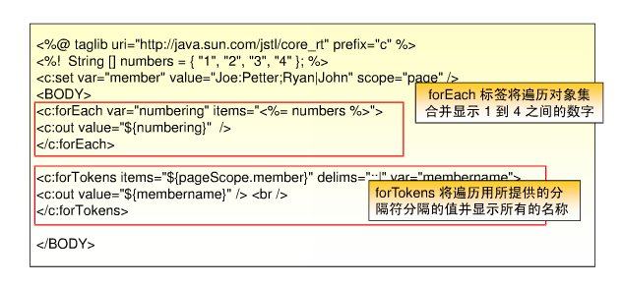
JSP标签库-迭代标签库-2

Slide 52
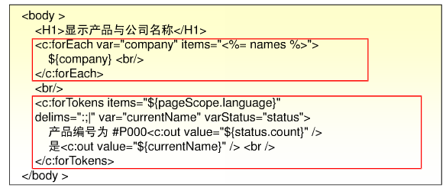
JSP标签库-迭代标签库-3
在JSP页面中使用各种迭代标签

Slide 53
I18N与格式化标签库-1
I18N与格式化标签库可用于创建国际化的Web
它也可以用于对经过格式化的数字和日期-时间的输出结果进行标准化
I18N应用程序的特点是：
可以在全世界运行
支持多语言
可以快速本地化

Slide 54
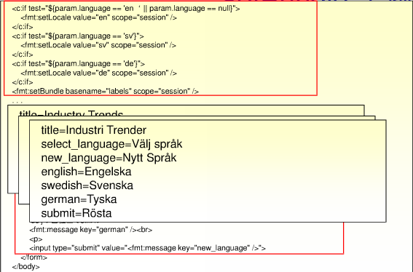
I18N与格式化标签库-2
国际化（I18N）与格式化标签库中的标签有：

Slide 55
SQL标签库-1
SQL标签库用于从JSP页面访问和更新数据库
SQL标签库具有以下功能：
传递各种数据库查询
访问查询结果
数据库修改
执行各种数据库事务

Slide 56
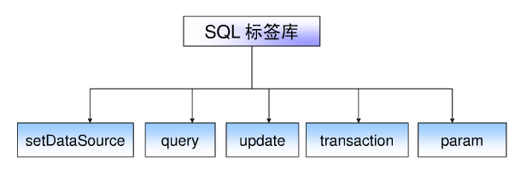
SQL标签库-2
SQL标签库中的标签有：

Slide 57
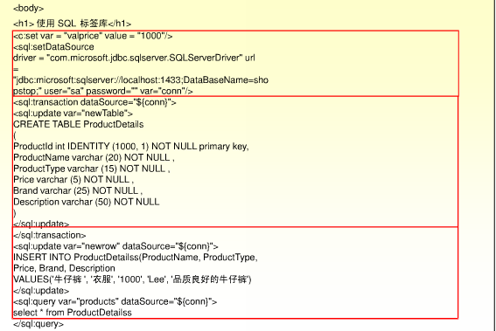
SQL标签库-3

Slide 58
标签库总结
JSTL标签用于访问数据库、操作、设置和删除作用域变量和国际化标签
核心标签库是最常用的标签库
通用标签用于设置、删除和显示表达式的输出结果
条件标签用于有条件地执行标签
if和choose用于有条件地执行标签
迭代标签用于多次执行标签体
forEach和forTokens是迭代标签
I18N与格式化标签库可用于创建国际化和标准化的Web应用程序
SQL标签用于访问和更新数据库
SQL标签适用于基于Web的小型应用程序

Slide 59
EL表达式
只能用在jsp页面中， Tomcat5.0以后才会使用。
E.g.
<%=request.getParameter(“userName”)%>可替换为
${(requestScope).userName}//scope省略的话从最小范围对象到最大的，找到目标后停止。
<%=reqeust.getParameter(“userName”)%> //取得表单信息
${param.userName}
${param.userName==“abc”}
<%HttpSession session = req.getSession()
Session.setAttribute(“emp”,users)%> //取得表单信息
${sessionScope.emp.id}
${sessionScope.emp.userName}

Slide 60
JSLT标签库
JSTL全名为JavaServer Pages Standard Tag Library。JSTL是由JCP(Java Community Process)所制定的标准规范，它主要提供给Java Web开发人员一个标准通用的标签函数库。
<%@ taglib %>引入标签库
1、以classPath中，加入jar包: standard-1.1.2.jar, jstl-1.1.2.jar
2、在相目\WEB-INF\tld\文件夹中放入常用的tld文件: c.tld, fmt.tld
3、在jsp文件的顶部加入以下内容：
Java代码
<%@ taglib uri="http://java.sun.com/jsp/jstl/core" prefix="c" %>
<%@ taglib uri="http://java.sun.com/jsp/jstl/fmt" prefix="fmt"%>
<%@ taglib uri="http://java.sun.com/jsp/jstl/functions" prefix="fn" %>

Slide 61
JSLT标签库-c标签
JSTL 核心标签库(C标签)标签共有13个，功能上分为4类：
1.表达式控制标签：out、set、remove、catch
2.流程控制标签：if、choose、when、otherwise
3.循环标签：forEach、forTokens
4.URL操作标签：import、url、redirect
参考资料：
https://blog.csdn.net/qq_25843323/article/details/50186703

Slide 62

Thank You

